Slide 1
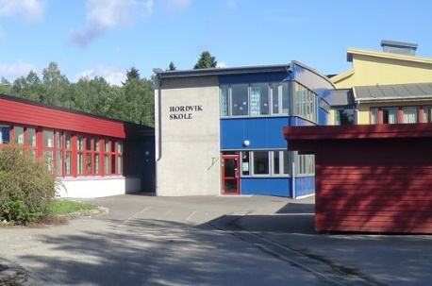
Hordvik skole
Aktiv læring i samspill
UKEPLAN FOR 2.TRINN
Uke 23
PÅ SKOLEN | MANDAG | TIRSDAG | ONSDAG | TORSDAG | FREDAG
Tema: Aro og Matematikk | 3.Deling 3.Deling 3.Deling | Stasjoner Stasjoner Premie for mattemaraton. | Gym Norsk Matte Lek | Uteskole Uteskole Uteskole | Team Pølsa Team Pølsa Lek
DAGEN SLUTTER: | 12.45 | 12.45 | 13.45 | 12.45 | 12.45
Ukelekse
 | JUNI BINGO. Klarer du å gjøre alle oppgavene før sommerferien?

Slide 2
Hordvik skole
Aktiv læring i samspill
LÆRINGSMÅL |  | UKENS INFO
Lese | Jeg øver på leseflyt. Jeg bruker BO blikket. Bilde og Ord. | Det har vært en kort, men innholdsrik uke. Vi har jobbet godt med mattemaraton og samarbeid. Kjekt og se engasjementet. Vi opplever også at dere foresatte engasjerer dere i skolehverdagen til elevene- Veldig kjekt. Gry har vært så snill og tilbudt seg å lage premie til eleven når mattemaraton er avsluttet. Så på tirsdag setter vi av en time til dette. Tusen takk for initiativet Gry. Torsdag 05.06 er det førskoledag i Bergen Kommune. Denne dagen går småtrinnet på en felles tur. Hvor vi går er ennå ikke bestemt, men det er viktig at elevene har klær etter været denne dagen. Vi skal være ute hele dagen. Godt med mat og drikke er viktig. Tirsdag 10. 06 er det åpen skole. Dette er en sommeravslutning for foresatte og elever. Vi starter kl 16.30 med underholdning fra elevene. Vi følger opp suksessen fra i fjor, så fra kl 16.45-17.00 blir det utdeling av pølser. Drikke må dere ta med selv. Fra kl 17.00- 17.45 kan dere gå rundt på skolen og se ulike utstillinger som elevene har laget. Fra kl 17.45 møtes vi i klasserommet for en liten samling. Klassekontaktene ønsker at alle tar med seg kvelds, slik at vi kan avslutte dagen sammen i klasserommet. Monica har eksamen denne uken og blir derfor vekke onsdag til fredag. Ønsker dere alle en riktig fin uke. Vennlig hilsen oss på 2. trinn.
Skrive | Jeg kan skrive setninger, som starter med stor bokstav og slutter med punktum. Jeg skriver tydelige bokstaver.
Regne | Mattemaraton
Engelsk | Three litle pigs
 | Jeg kan gi beskjed om noen blir ertet eller mobbet. Jeg følger beskjedene som blir gitt.
 | Ukens sang: optimist Male himlen blå. Hordvik sangen Sommer og skolefri
KONTAKTINFORMASJON: FAU: fauhordvikskole@gmail.com Vi bruker Vigilo til standard kommunikasjon og fraværsmeldinger. Ved planlagt fravær er det ønskelig at dette meldes i god tid. Ved sykdom og annet akutt fravær må det meldes i Vigilo senest kl. 08.00. Hvis dere ikke har fått meldt inn før kl. 08.00, må dere ringe kontoret for å gi beskjed (tlf: 53 03 67 00) Dersom dere skal sende informasjon som inneholder personopplysninger ønsker vi at dere bruker kontaktskjemaet som ligger på skolens hjemmeside.

